Slide 1



Rozwój kompetencji językowych na podstawie programów własnych
English is Fun • Play with English • Seasons in English • Hello Sunshine • English Adventures

Slide 2

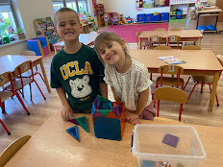



Wprowadzenie:
Cele i znaczenie
programów językowych
Nasze programy własne wprowadzają dzieci przedszkolne w świat języka angielskiego poprzez zabawę i kulturę. Cele programów:
• Rozwijanie kompetencji językowych i komunikacyjnych
• Poszerzanie słownictwa w naturalny, radosny sposób
• Stymulowanie ciekawości kulturowej i otwartości
• Wykorzystanie korzyści wczesnej nauki języka obcego

Slide 3
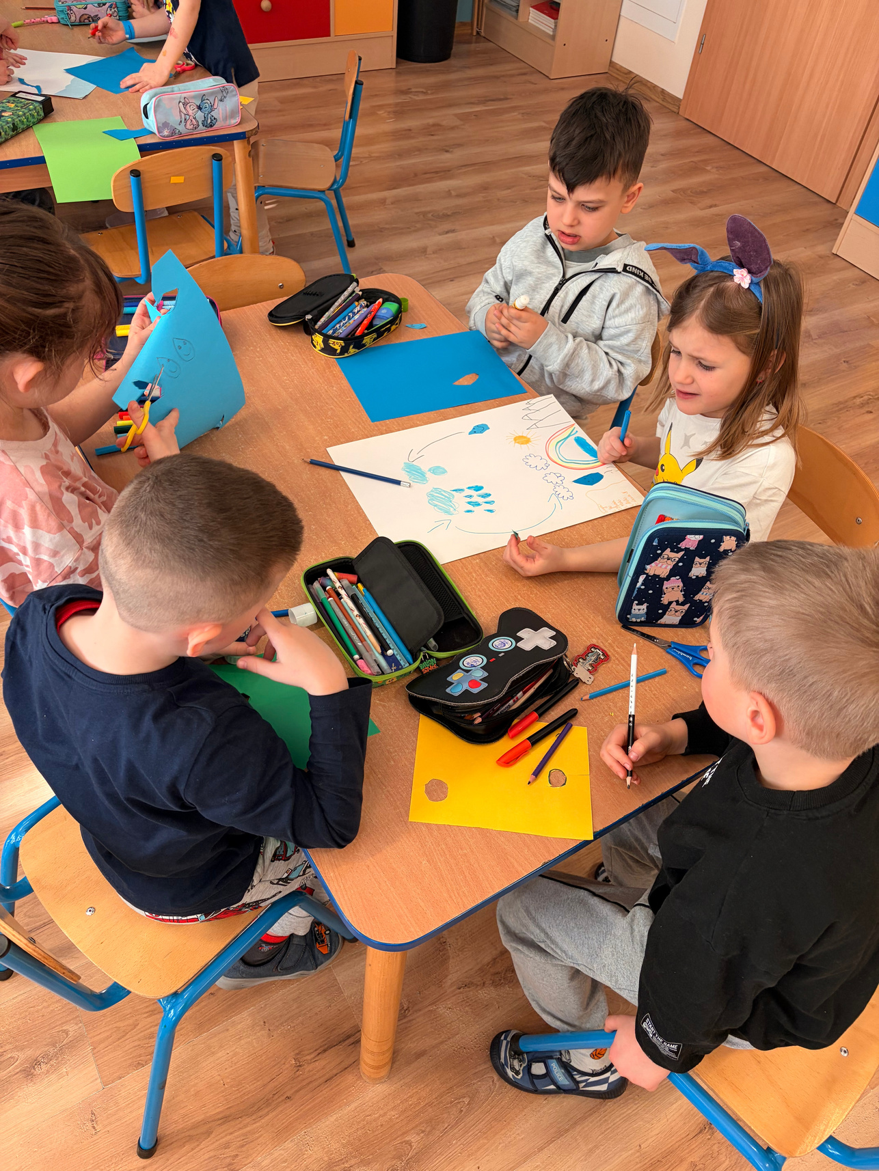





Przegląd programów własnych
English is Fun:
Pierwsze kroki w języku angielskim poprzez zabawę.
Play with English:
Aktywne metody nauki i interakcja.
Seasons in English:
Poznawanie pór roku i słownictwa tematycznego.
Hello Sunshine:
Wprowadzenie do kultury Wielkiej Brytanii i codziennego języka.

Slide 4
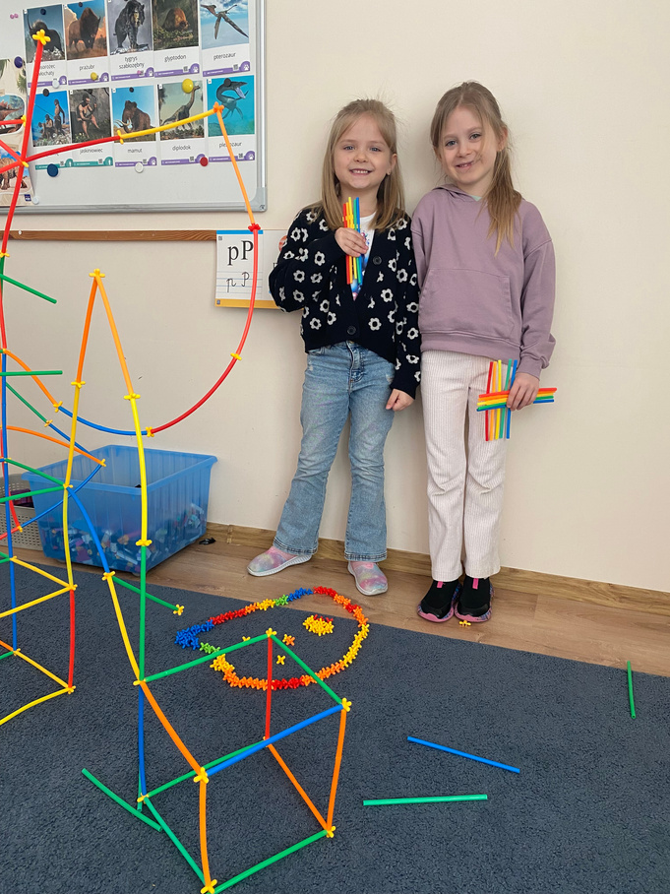

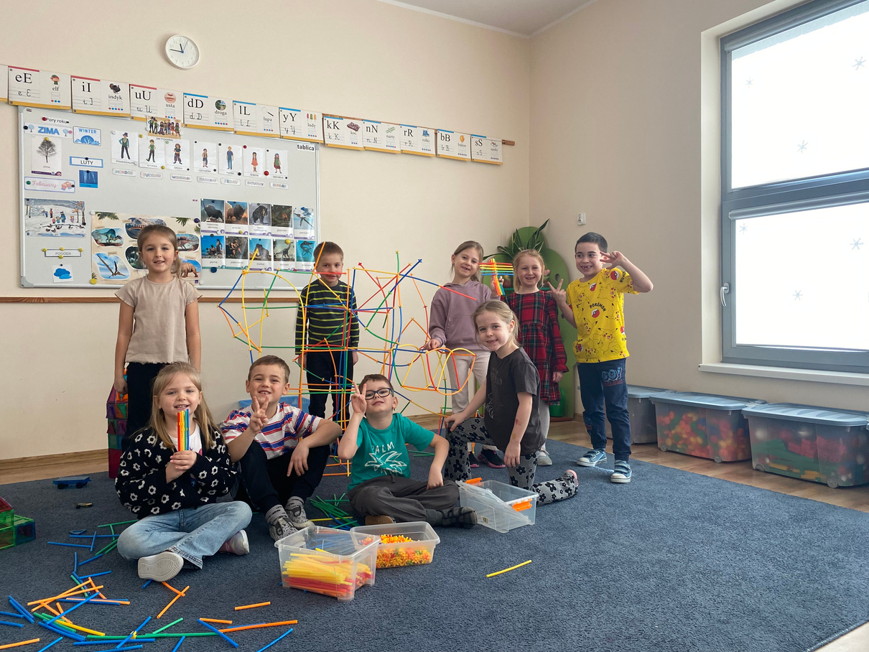


English is Fun
Zabawne gry i piosenki
  Nauka języka przez ruch, muzykę i kreatywną zabawę.
  Podstawowe słowa i zwroty
  Wprowadzenie do słownictwa i prostych wyrażeń w języku angielskim.
Pozytywne nastawienie
  Budowanie radości i ciekawości wobec języka angielskiego.

Slide 5
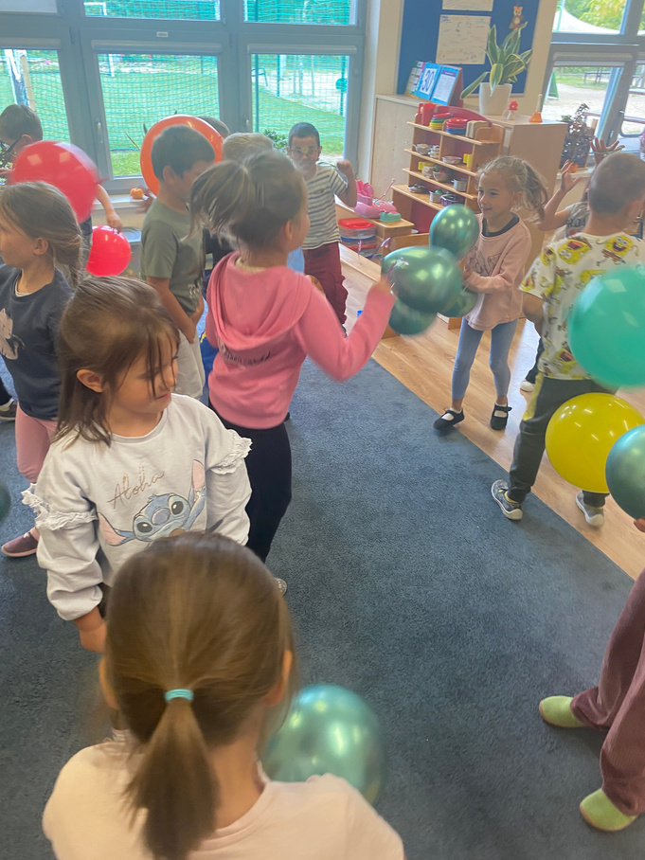
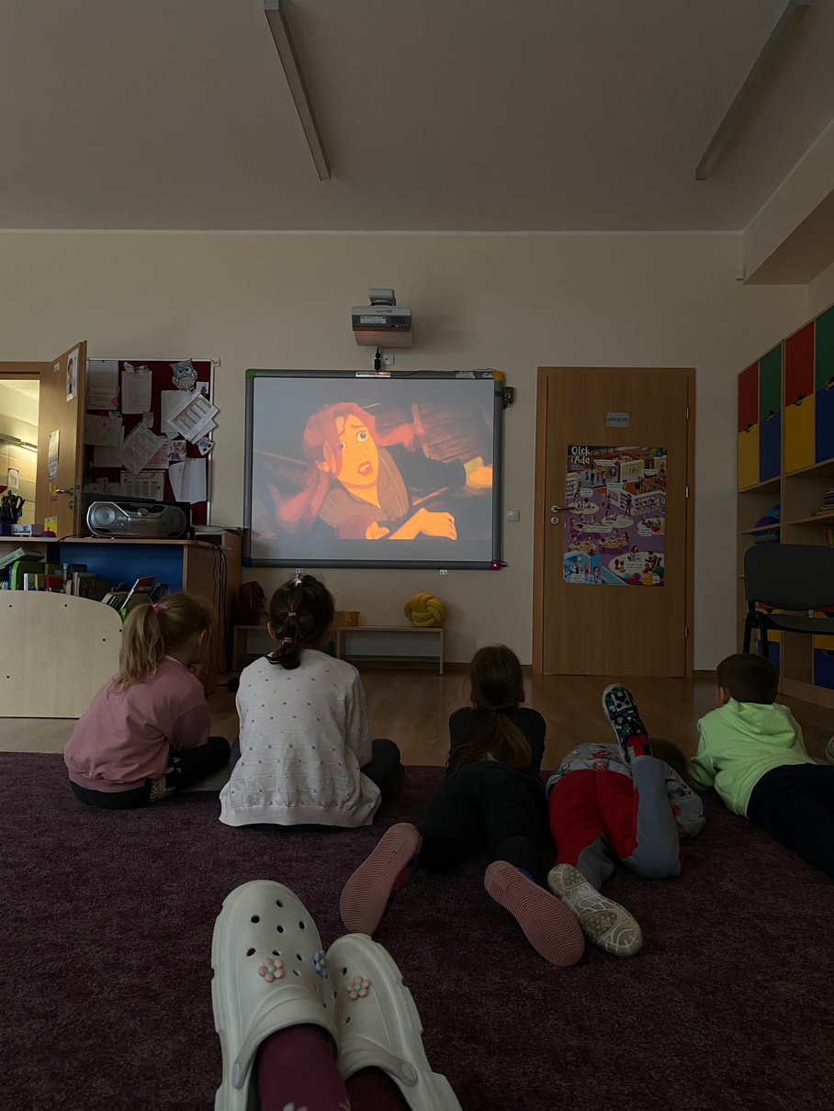
Play with English
Interaktywne zajęcia
  Aktywne metody nauki poprzez zabawę i interakcję z rówieśnikami.
  Komunikacja
  Rozwijanie umiejętności komunikacyjnych i ekspresji werbalnej.
Współpraca
  Zajęcia wspierające współpracę i kreatywność w języku angielskim.

Slide 6
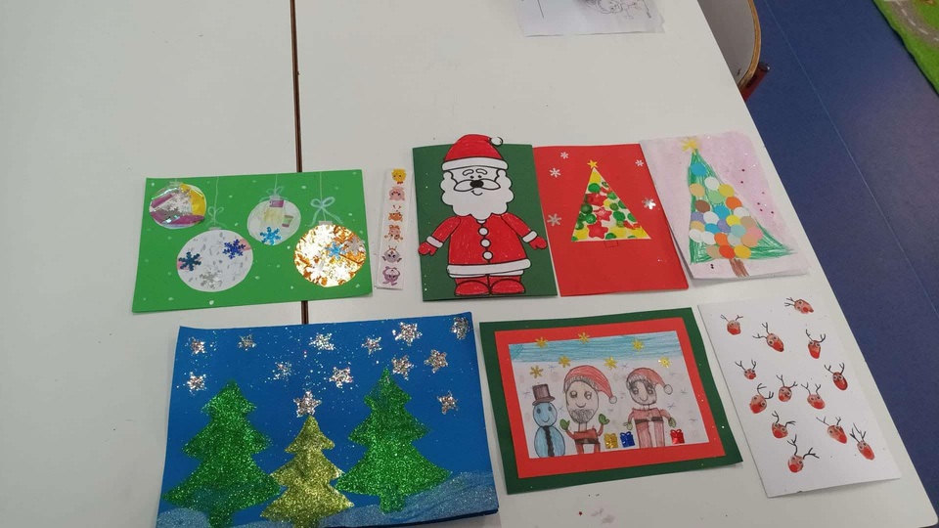

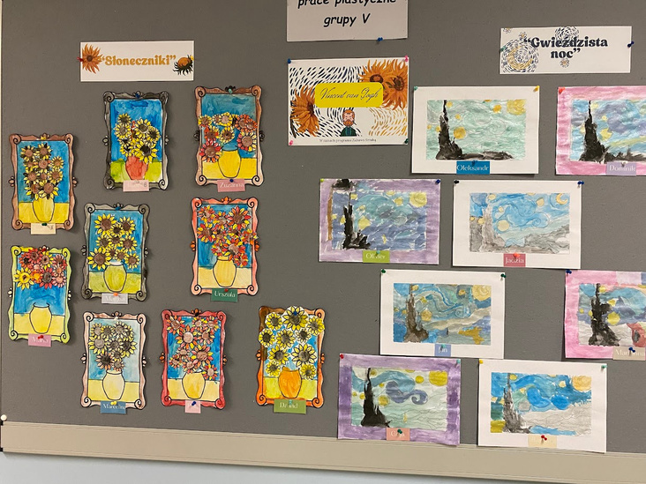



Seasons in English
Słownictwo tematyczne
  Nauka słów związanych z porami roku i naturą.
  Aktywności i projekty tematyczne inspirowane naturą.
  Wymiana kartek świątecznych z przedszkolem w Lizbonie.
Poznawanie natury
  Odkrywanie przyrody i kultury przez język angielski.

Slide 7
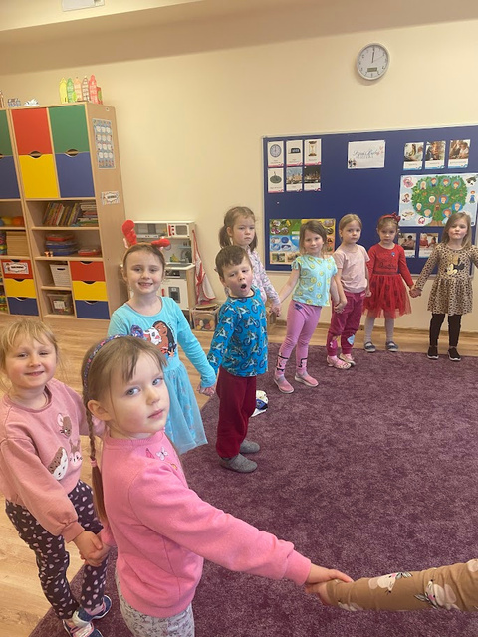
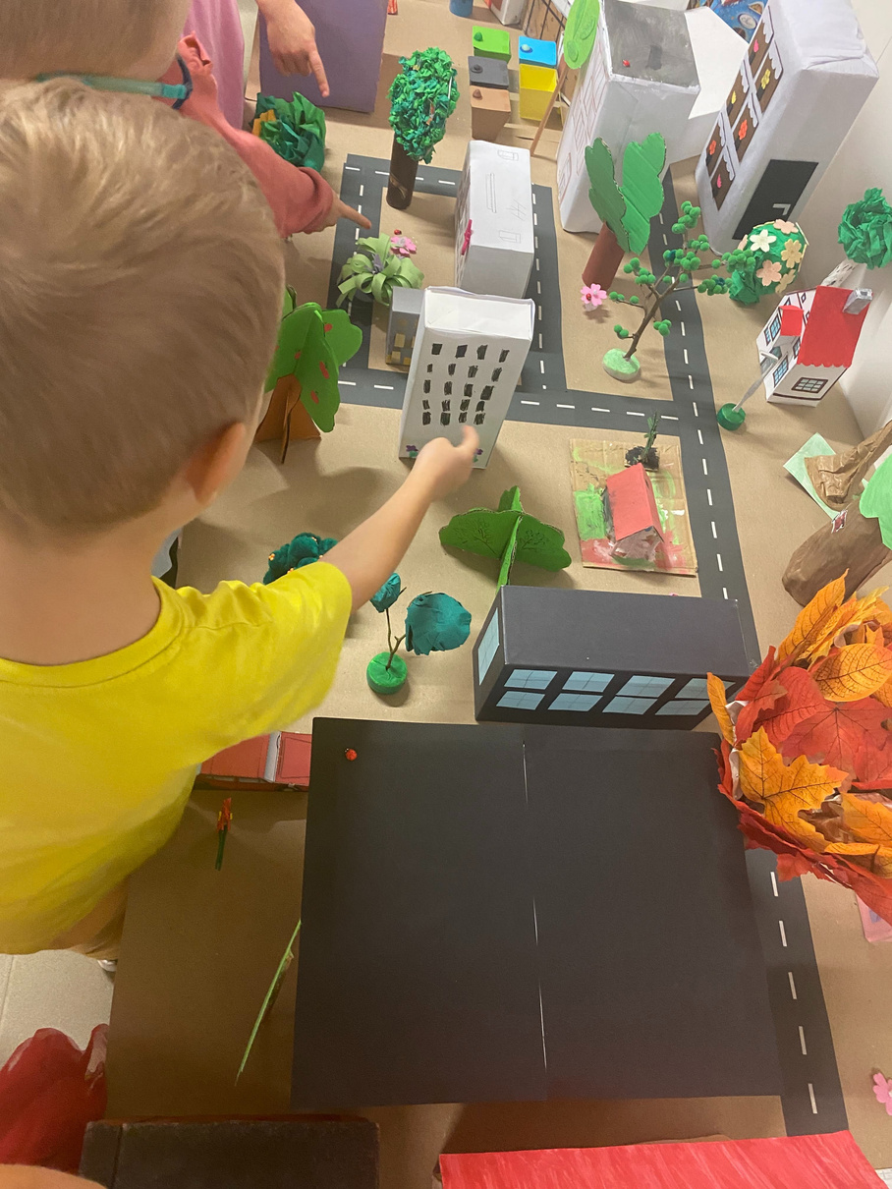
Hello Sunshine
Kultura brytyjska
  Wprowadzenie do tradycji i życia w Wielkiej Brytanii.
  Codzienne wyrażenia
  Nauka prostych zwrotów używanych na co dzień w języku angielskim.
Poznawanie Wielkiej Brytanii
  Odkrywanie kultury, tradycji i ciekawostek z życia w Anglii.
  Poznanie klasycznej literatury dziecięcej np. Harry Potter, “Miś zwany Paddington” itp.

Slide 8


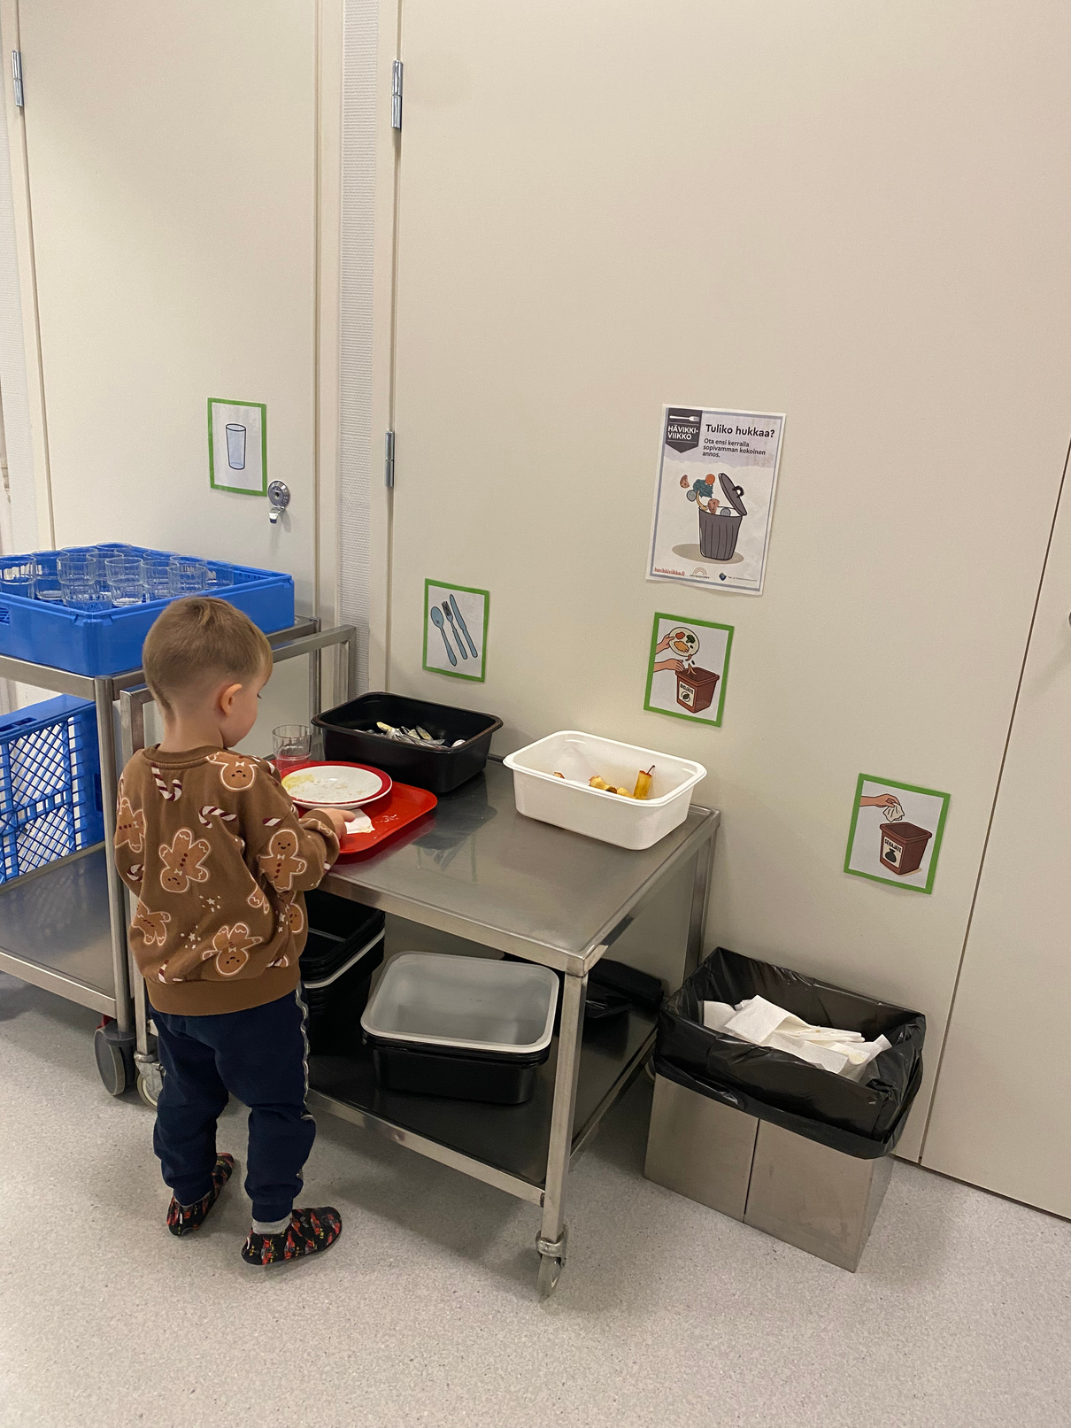
English Adventures
O programie
Cele i metody
• Rozwijanie kreatywności i zainteresowań przez język angielski
• Zajęcia tematyczne, opowieści i przygody językowe
• Nauka przez wyobraźnię i eksplorację
• Stymulowanie ciekawości świata poprzez język
• Budowanie pewności siebie w komunikacji po angielsku
• Aktywne uczestnictwo w językowych przygodach

Slide 9


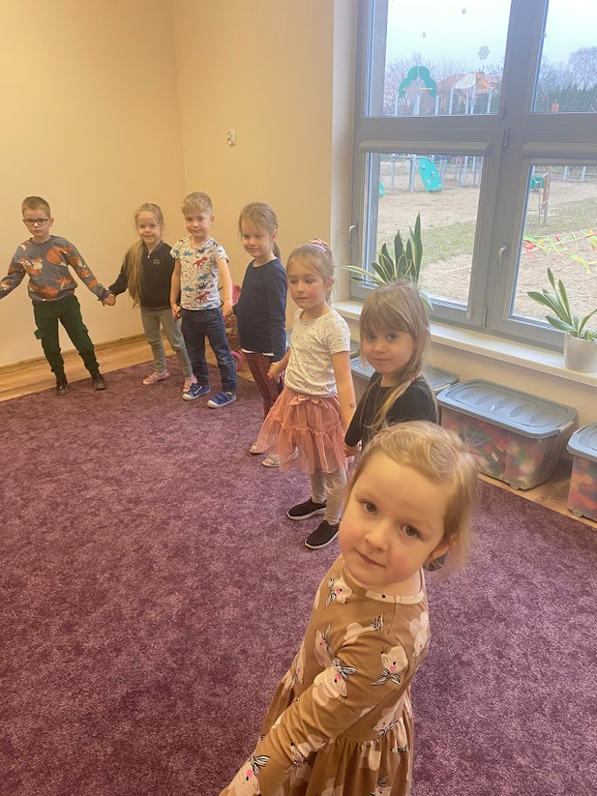

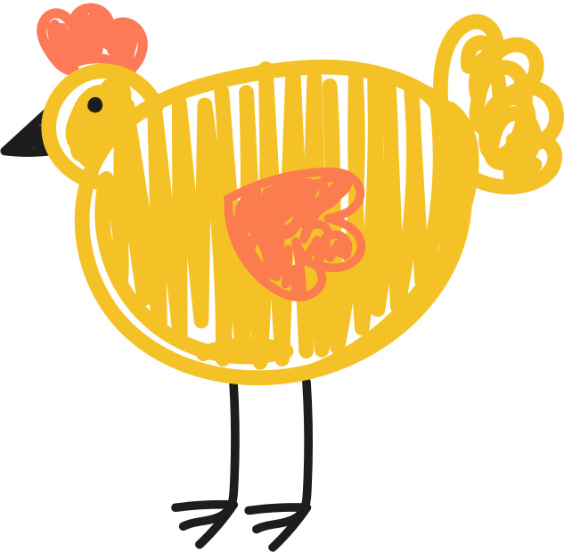
Podsumowanie i dalsze kroki
  Rozwój przez zabawę i kulturę
  Poszerzanie słownictwa
Nasze programy własne – English is Fun, Play with English, Seasons in English, Hello Sunshine i English Adventures – skutecznie wspierają rozwój kompetencji językowych dzieci przedszkolnych poprzez zabawę, kreatywność i odkrywanie kultury. Zachęcamy do dalszego wdrażania programów w edukacji przedszkolnej.
  Dalsze stosowanie programów
  Zaproszenie do kontaktu i pytań

Slide 10

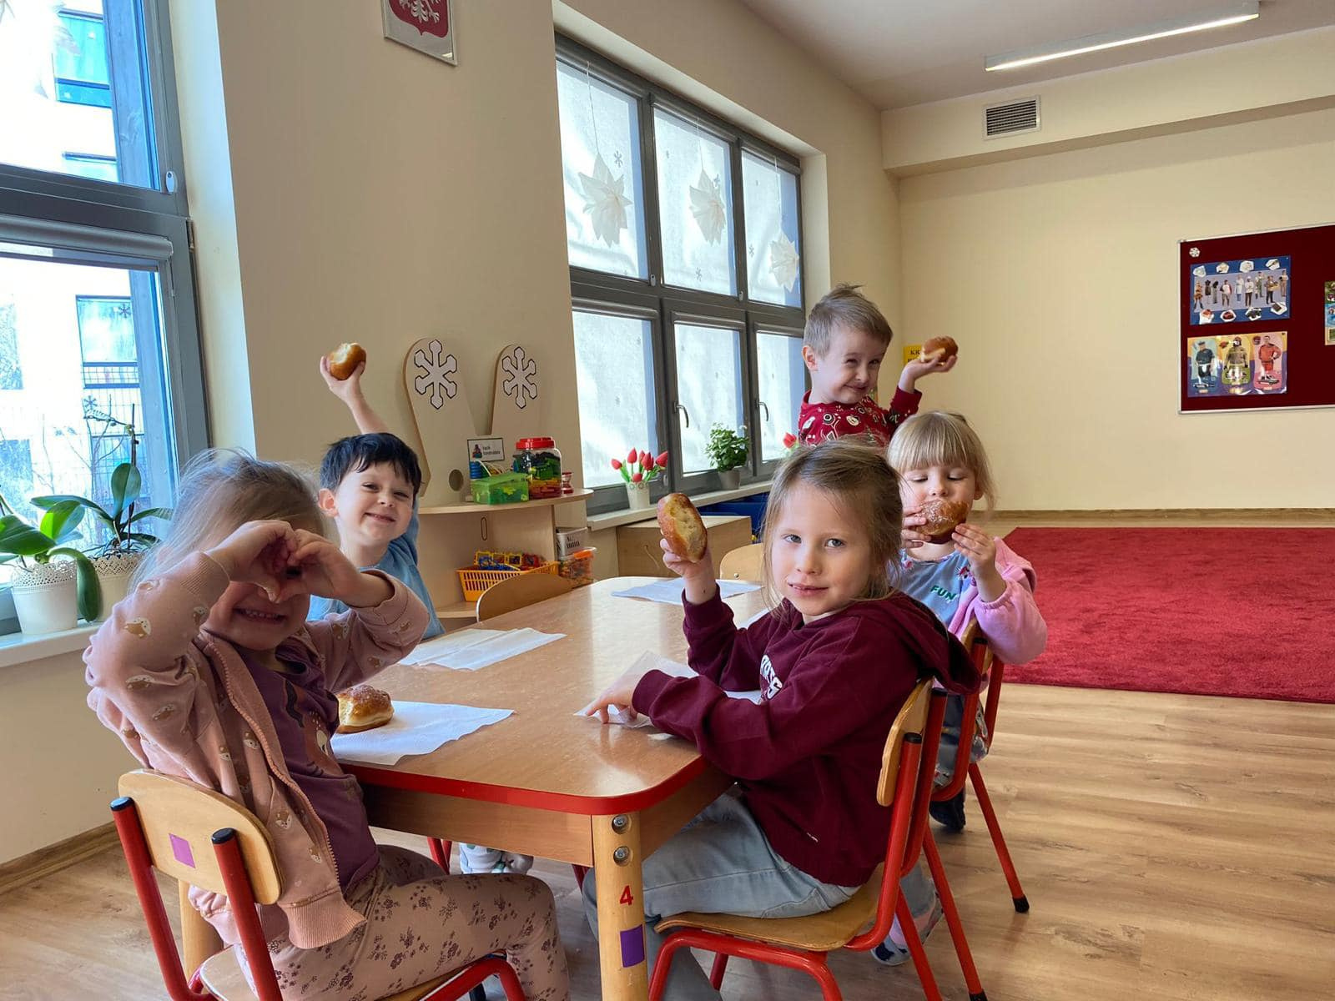


Dziękuję
za uwagę

